Slide 1

МУНИЦИПАЛЬНОЕ БЮДЖЕТНОЕ ДОШКОЛЬНОЕ УЧРЕЖДЕНИЕ ДЕТСКИЙ САД «ЛЕВУШКА»
Презентацию выполнила
воспитатель 1 квалификационной
категории Новикова Е.А.

Slide 2

Сегодня, в не простое время для всех граждан России, когда мы не можем выйти на монументы славы наших героев, мы запустили в подготовительной группе «Ручеек» акцию «ОКНА ПОБЕДЫ»

Slide 3
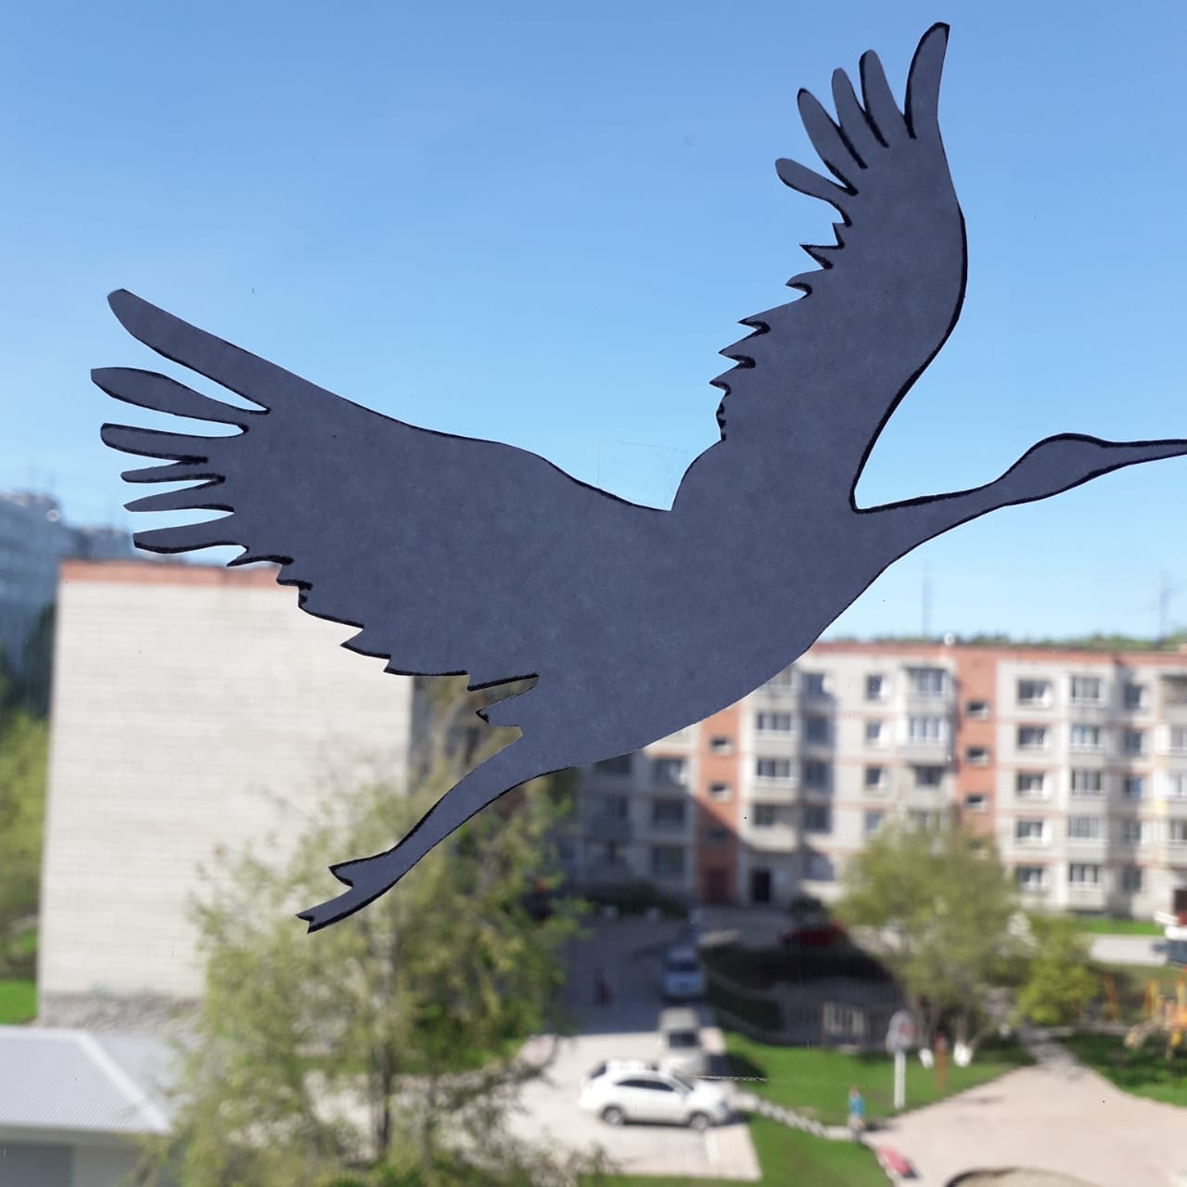
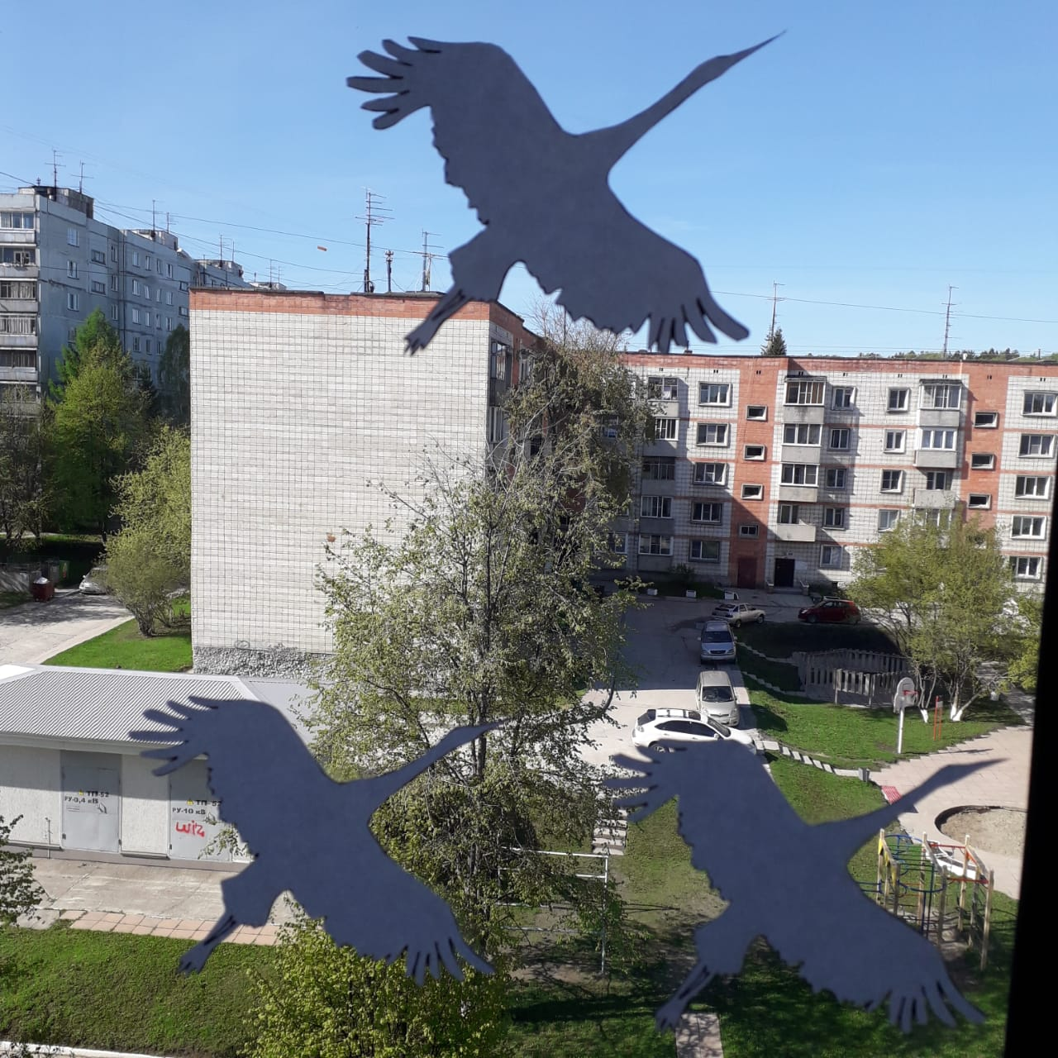
»

Slide 4
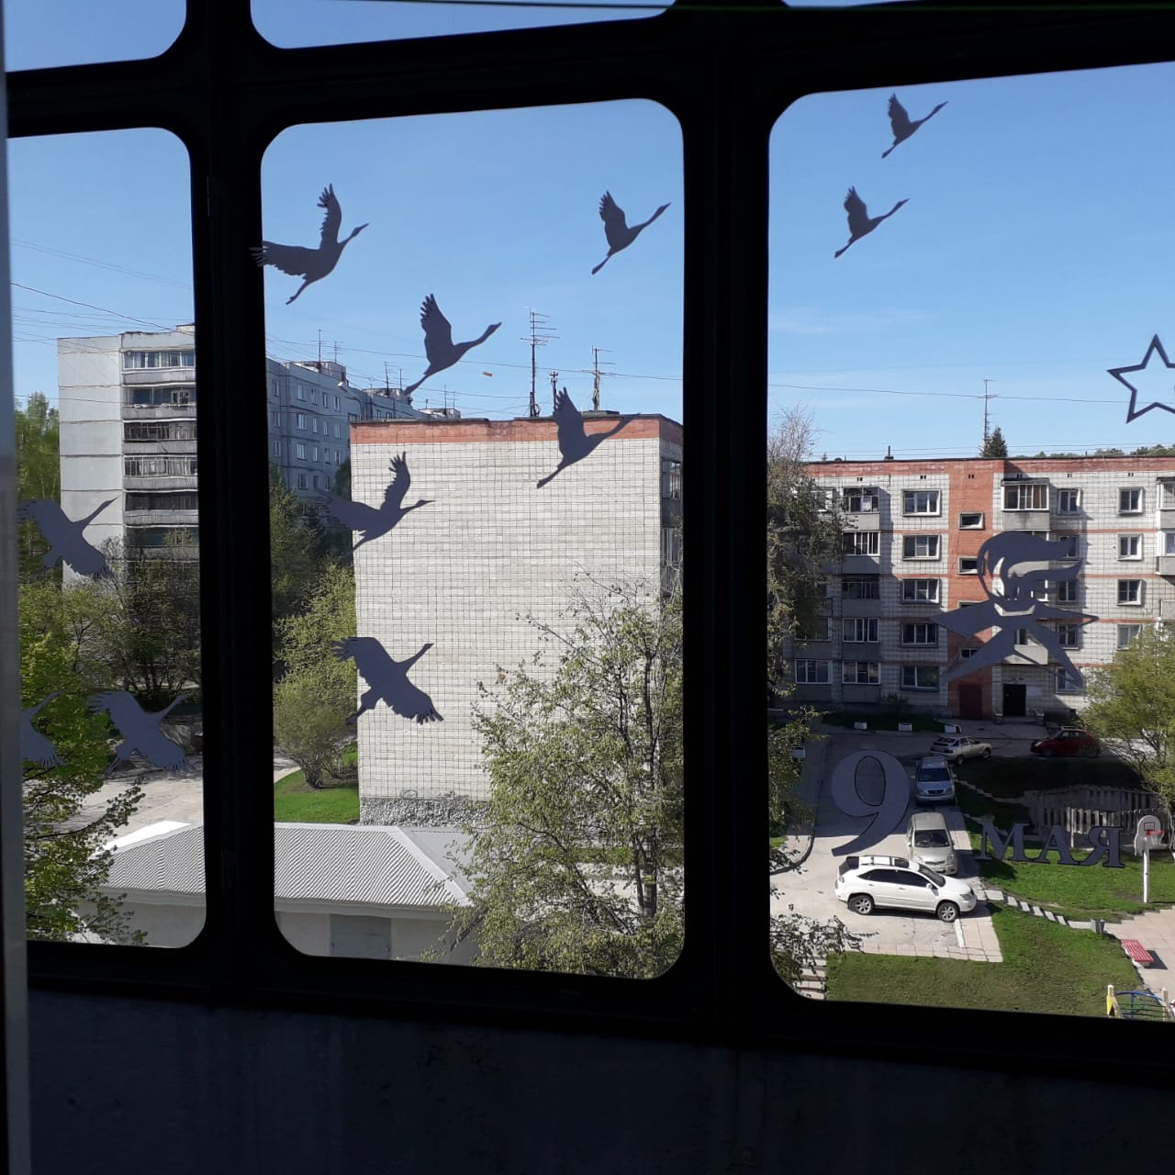
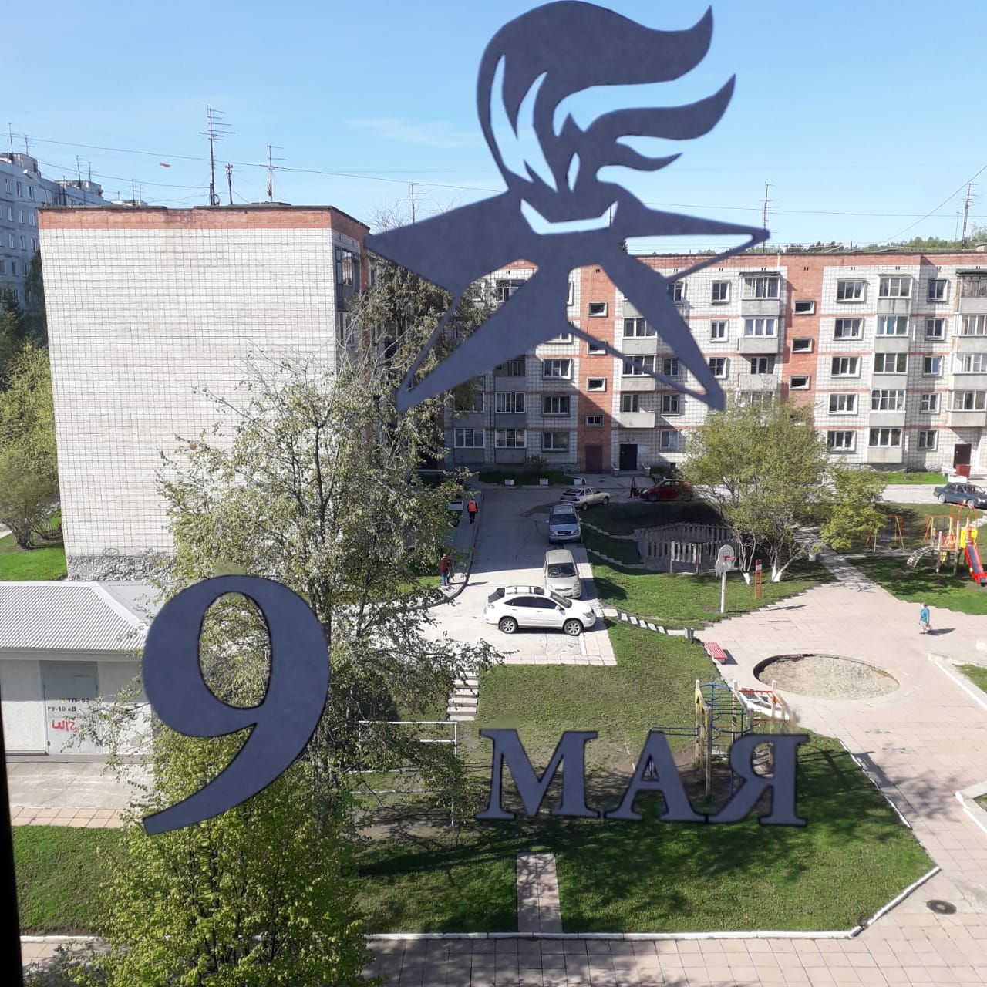

Slide 5
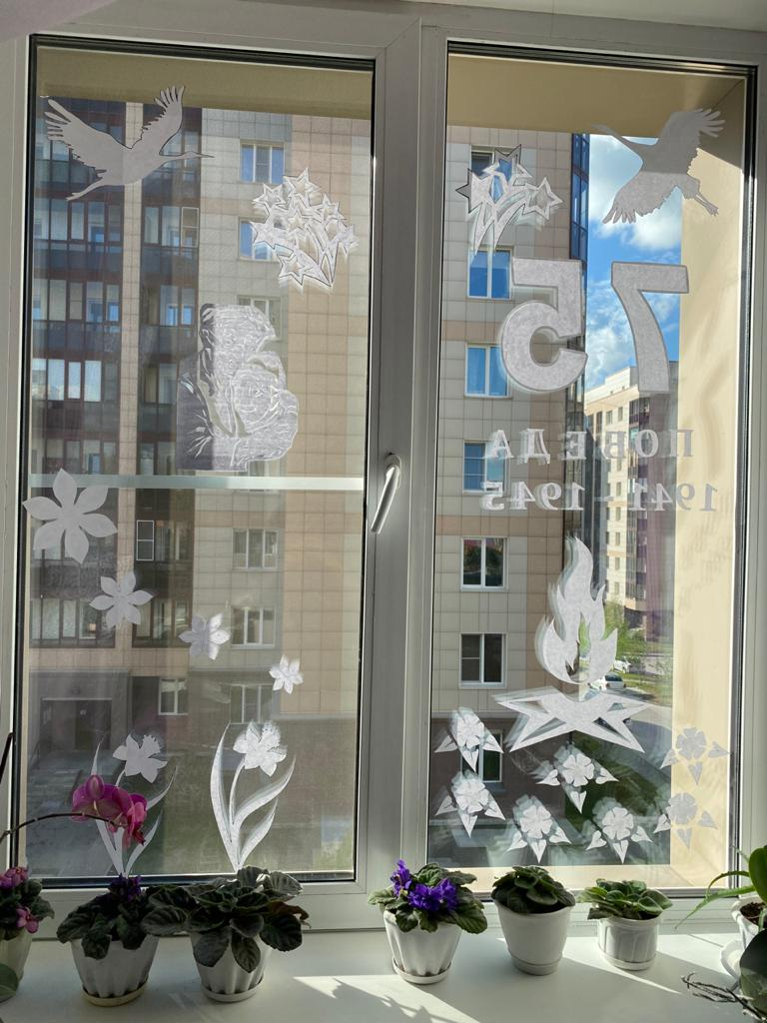
Праздник Победы Народ отмечает. Шарик воздушный В небо взлетает. Песни звучат О далёкой войне. Гордо гвоздику Держу я в руке!

Slide 6
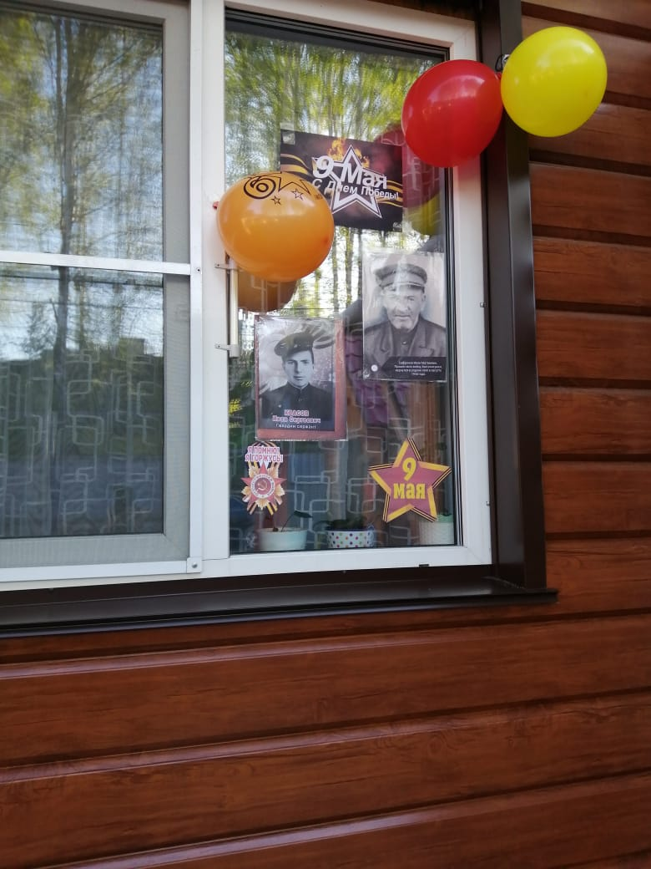
Пусть сегодня солнышко Радостно проснется, Глянет к нам в оконышко, Ясно улыбнется, Ветерок-проказник Пусть разгонит беды, Ведь сегодня праздник — Славный День Победы! Солнышко пусть светит, Радуются люди, Пусть войны на свете Никогда не будет!

Slide 7
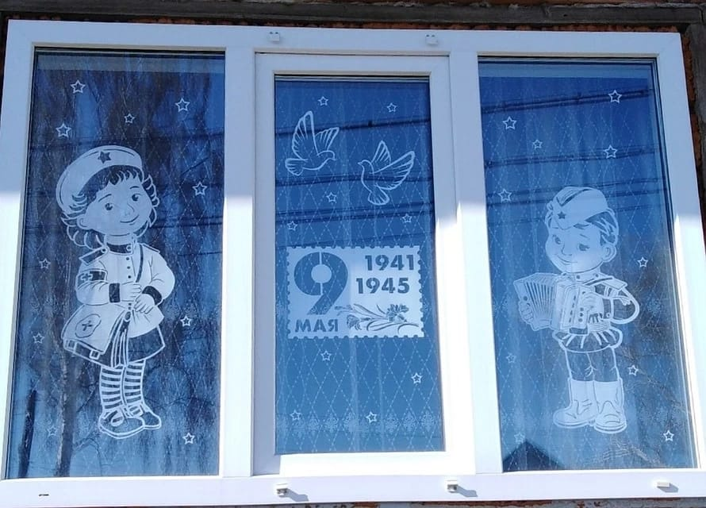
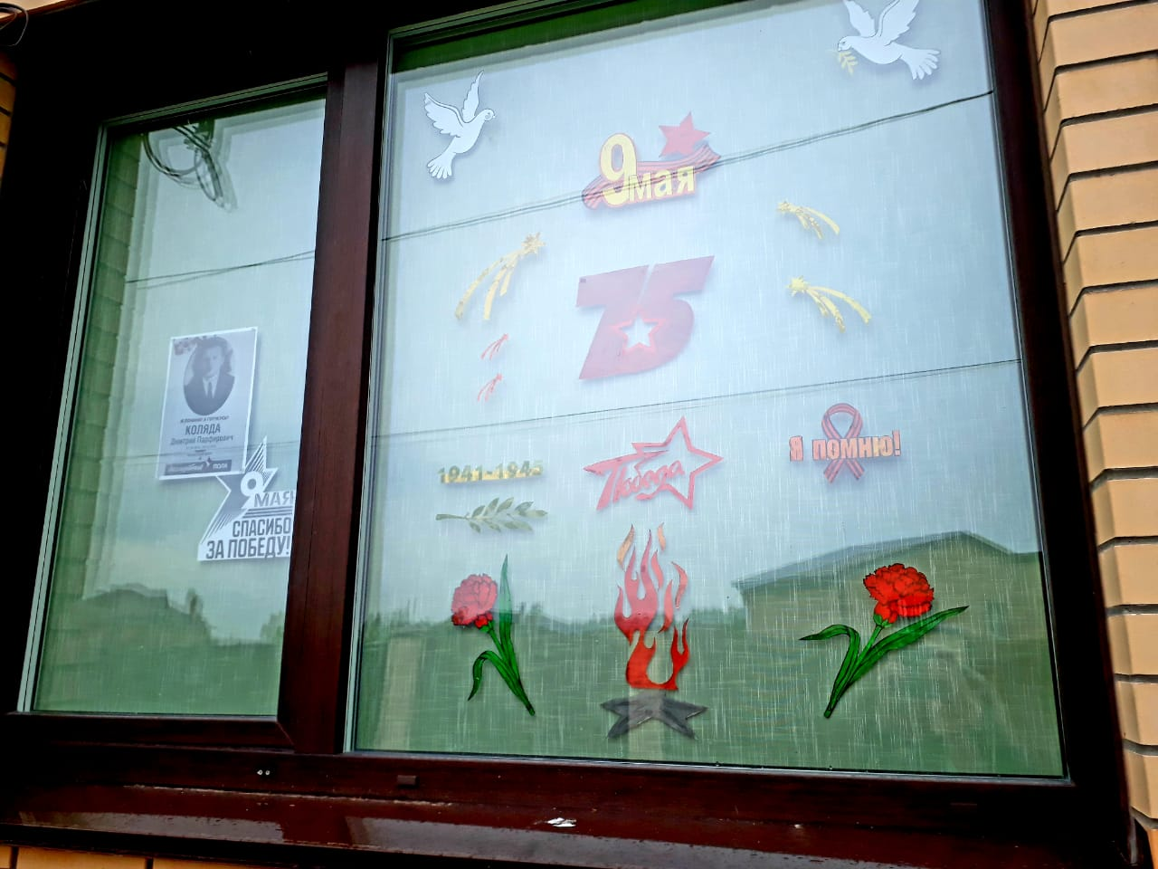

Slide 8
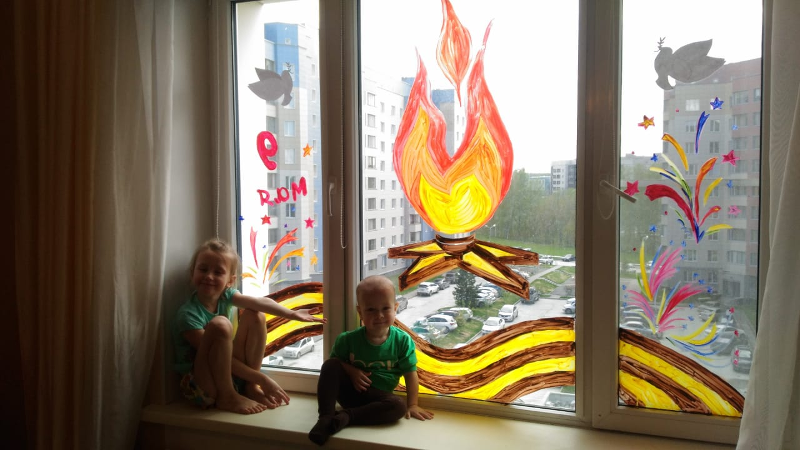

Slide 9
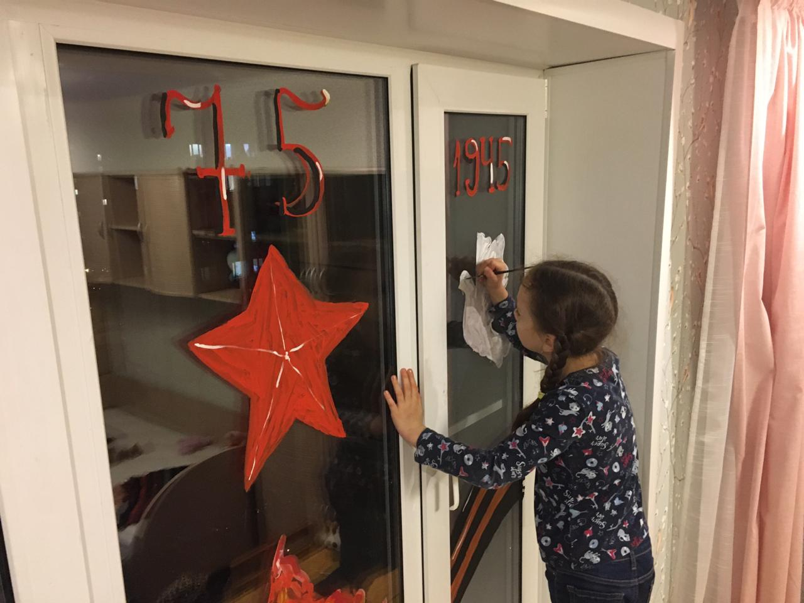
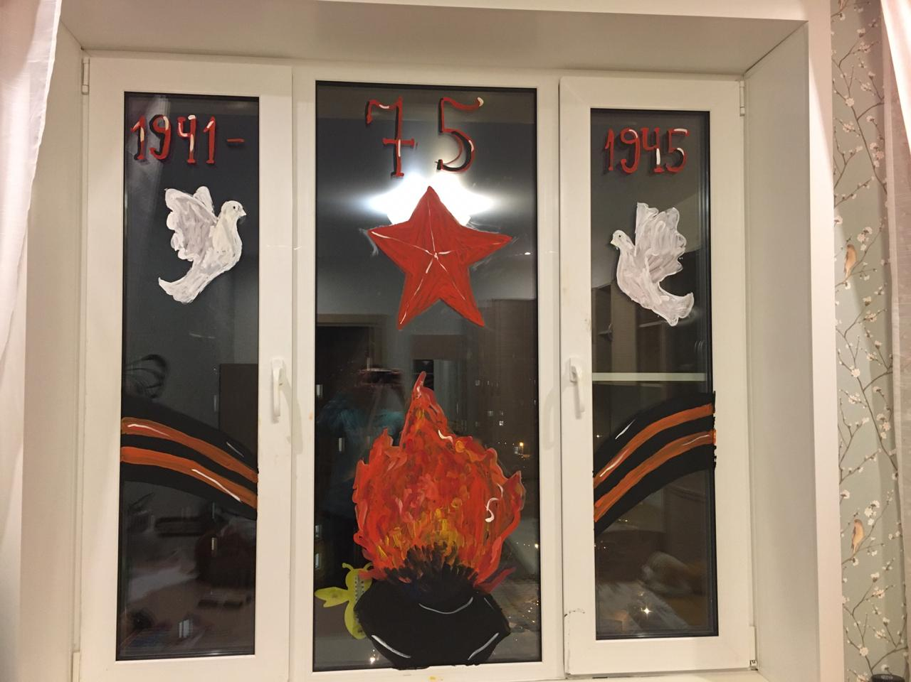

Slide 10
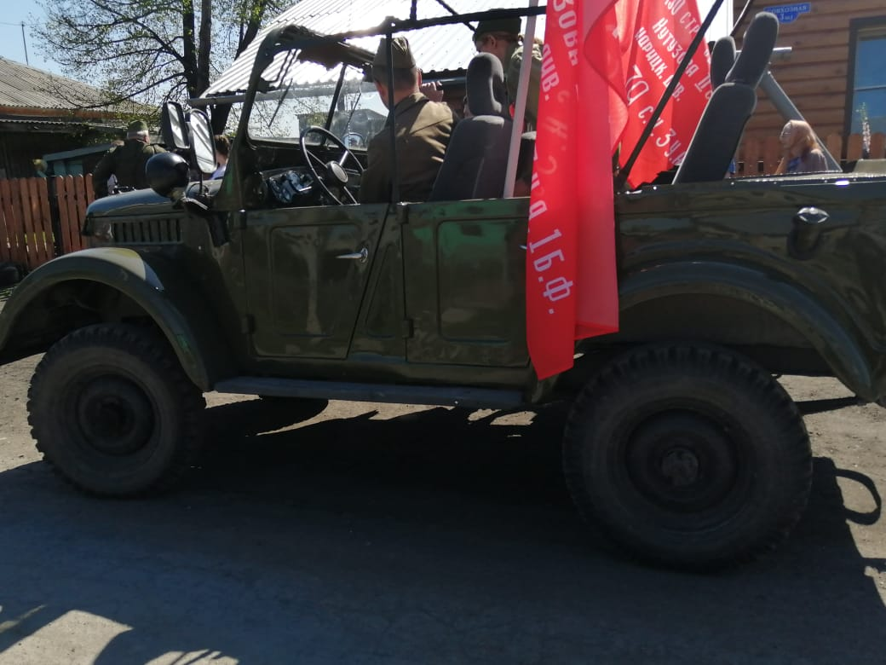
По улицам нашего поселка проезжали органы власти и поздравляли ветеранов и жителей с великим праздником , с Днем Победы!

Slide 11
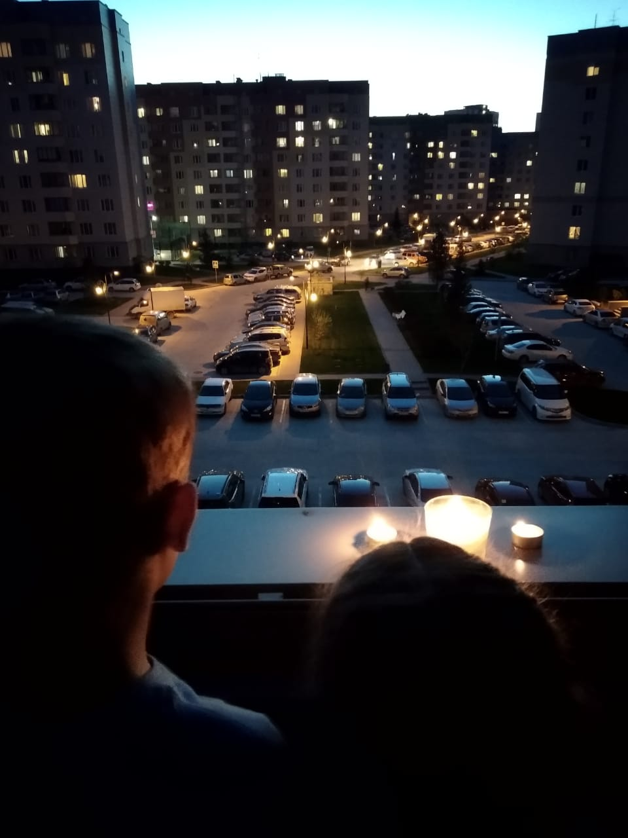
А вечером все жители зажгли свечи , в память наших прадедов, дедов и солдат.

Slide 12


